Slide 1


CAPACITACIÓN EN EDUCACIÓN INCLUSIVA
Y EL ABORDAJE EDUCATIVO DE LA DISCAPACIDAD VISUAL
Tegucigalpa M.D.C
20 ,21,22 de Marzo 2019.

Slide 2

DERECHOS HUMANOS
COMO EJE TRANSVERSAL DE CONVIVENCIA ARMONICA

Slide 3
DERECHOS HUMANOS
Ideal común por el que todos los pueblos y naciones deben esforzarse, a fin de que tanto los individuos como las instituciones, promuevan, mediante la enseñanza y la educación, el respeto a estos derechos y libertades.
Y aseguren, nacional e internacionalmente, su reconocimiento y aplicación universales, tanto entre los pueblos de los Estados Miembros como los territorios colocados bajo su jurisdicción.

Slide 4
LEGISLACIÓN INTERNACIONAL
Declaración Universal de los Derechos Humanos. 1948.
Declaración de los Derechos del Deficiente Mental .1971.
Convención sobre los Derechos del Niño. 1989.
Declaración Mundial de Educación para todos. Tailandia 1990.
Declaración de Salamanca sobre principios, Políticas y Practica en NEE. Salamanca. 1994.
Foro Mundial sobre la Educación. Senegal 2000.
Convención de Naciones Unidas sobre los Derechos de las Personas con Discapacidad. 2006

Slide 5
LEGISLACIÓN NACIONAL
Constitución de la República de Honduras. 1982.
Ley de Habilitación y Rehabilitación de la Persona minusválida. 1987.
Código de la niñez y la Adolescencia. 1996.
Ley de Equidad y Desarrollo Integral para las Personas con Discapacidad. Decreto 160-2005.

Slide 6

PRINCIPIOS RECTORES EN LA ATENCIÓN DE PERSONAS CON DISCAPACIDAD.
Igualdad de Oportunidades
Autodeterminación
Normalización
Accesibilidad Universal.

Slide 7

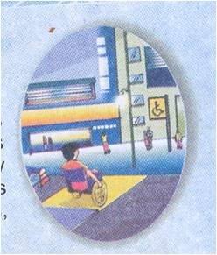
ACCESIBILIDAD
Las áreas públicas y privadas deben ser accesibles a las personas con discapacidad.
Instalaciones urbanísticas y arquitectónicas:
Rampas
Puertas
Elevadores
Pasamanos
Sanitarios

Slide 8

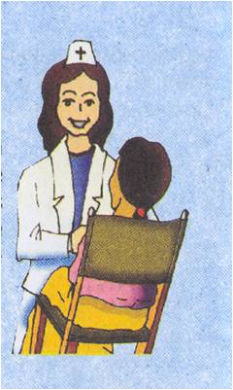
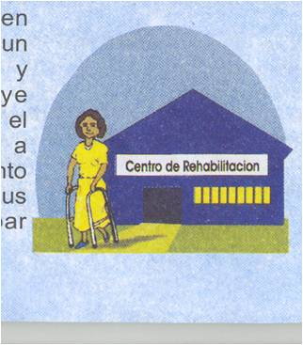
SALUD
La Prevención
La Rehabilitación

Slide 9
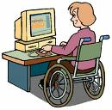
TRABAJO
E M P L E O
DESCRIMINACION

Slide 10
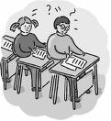
EDUCACION
PUBLICO
PRIVADO
AUTORIDADES EDUCATIVAS
ASOCIACIONES
DE PADRES
ORGANIZACIONES DE PERSONAS CON DISCAPACIDAD

Slide 11
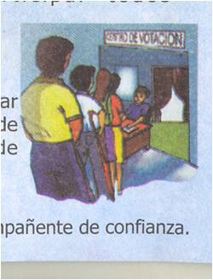
DERECHOS POLITICOS
Si la persona se encuentra impedida físicamente para marcar su voto puede ser asistido por un/una acompañante de confianza
VOTAR
CARGOS PÚBLICOS

Slide 12
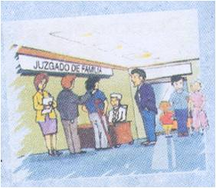
DERECHOS CIVILES
Jurídicamente incapaces, pueden ejercer sus derechos a través de sus representantes.
Cuando no estén capacitados (as) para satisfacer sus necesidades básicas, estas deberán ser cubiertas por su familia.
MENORES DE EDAD
ADULTOS

Slide 13

DERECHO A LA CULTURA, RECREACION Y DEPORTE
ADECUACIONES

Slide 14
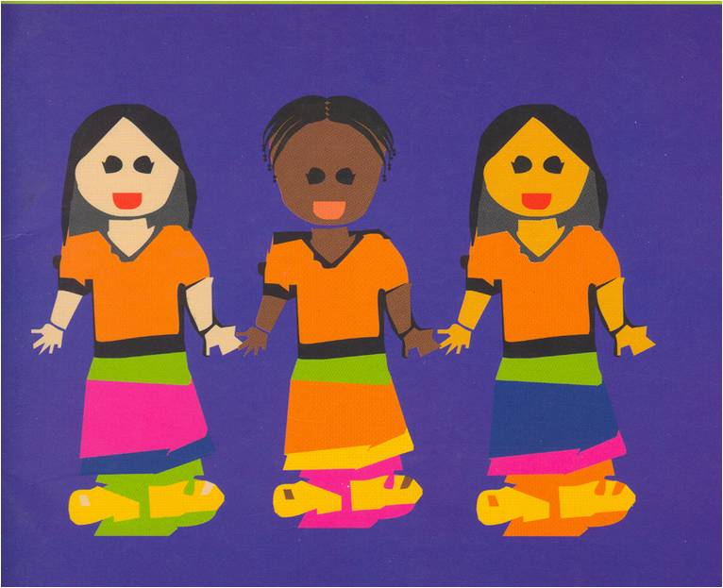
CONVIVENCIA ARMONICA
“Es muy importante que sepamos que nuestros derechos terminan donde empiezan los de los demás”.
Benito Juárez.
“El respeto al derecho ajeno es la paz”

